Slide 1
读 秀
www.duxiu.com

Slide 2
读秀是什么
读秀学术搜索是由海量图书组成的庞大的知识系统，是一个可以对文献资源及其全文内容进行深度检索，并且提供原文传送服务的平台。
读秀现收录490万种中文图书题录信息，可以进行280万种中文图书文献传递，可搜索的信息量超过13亿页，为读者提供深入到图书内容的全文检索。

Slide 3
目 录
CONTENTS
Part1
图书的一站式检索
Part2
图书的获取服务
Part3
全新的知识点阅读模式

Slide 4
第
1
章
图书的一站式检索
纸书、电子书统一检索平台

Slide 5
读秀图书首页
人力资源管理
检索词：
人力资源管理

Slide 6
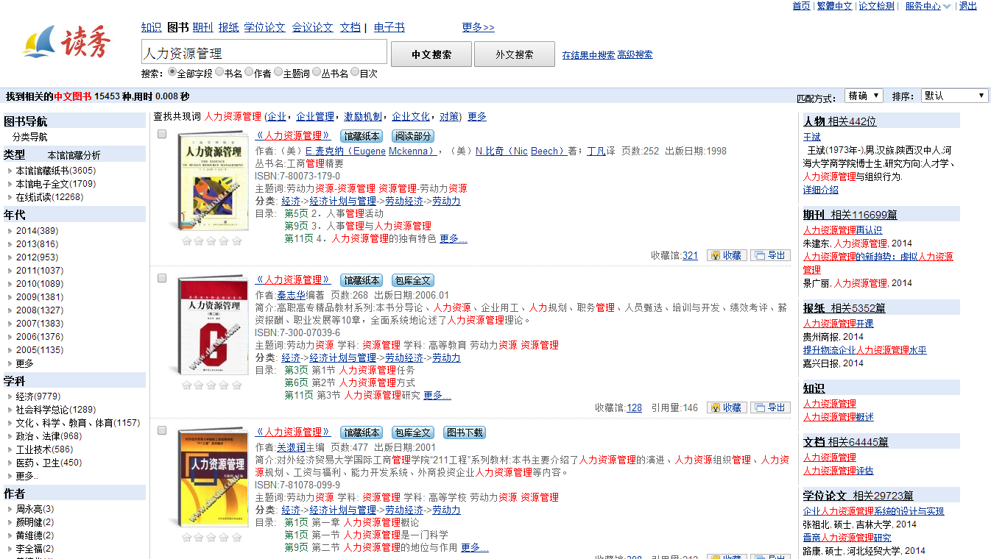

Slide 7
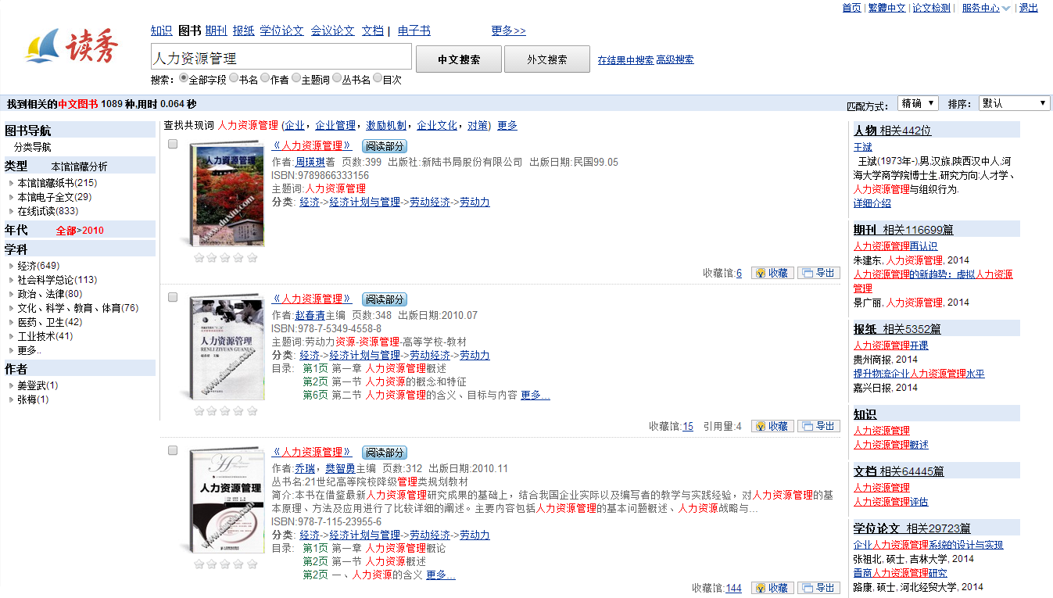
精炼得到2010年图书
精炼得到2010年图书

Slide 8
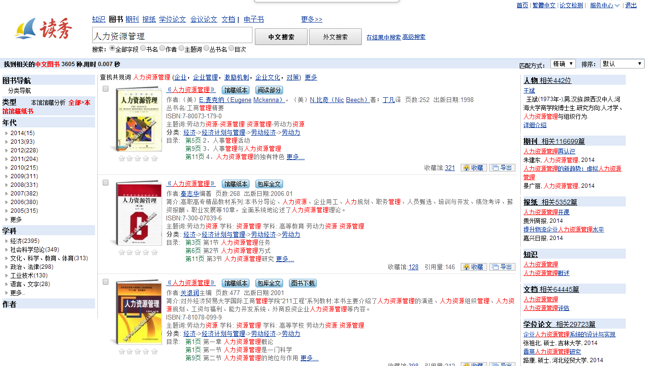
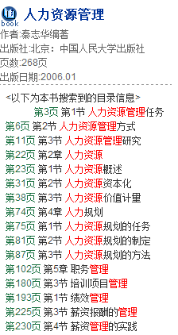
点击题名
支持目次检索

Slide 9
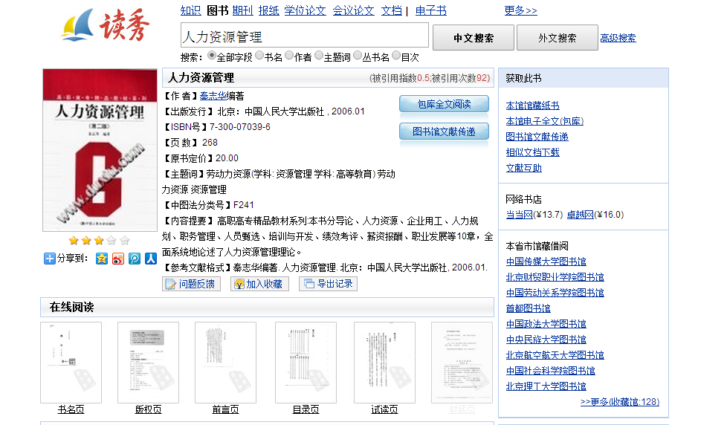
在线试读

Slide 10
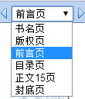
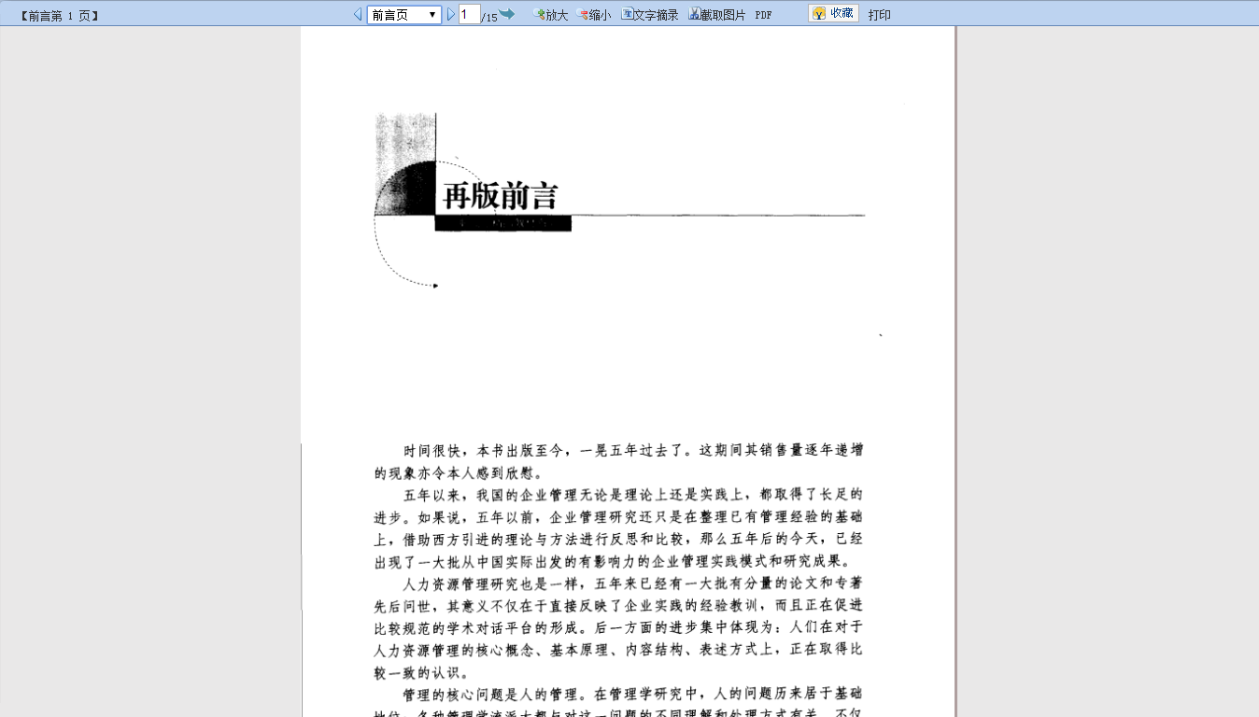
前言试读
图书的书名页、版权页、前言页、目录页和部分正文页进行在线试读

Slide 11
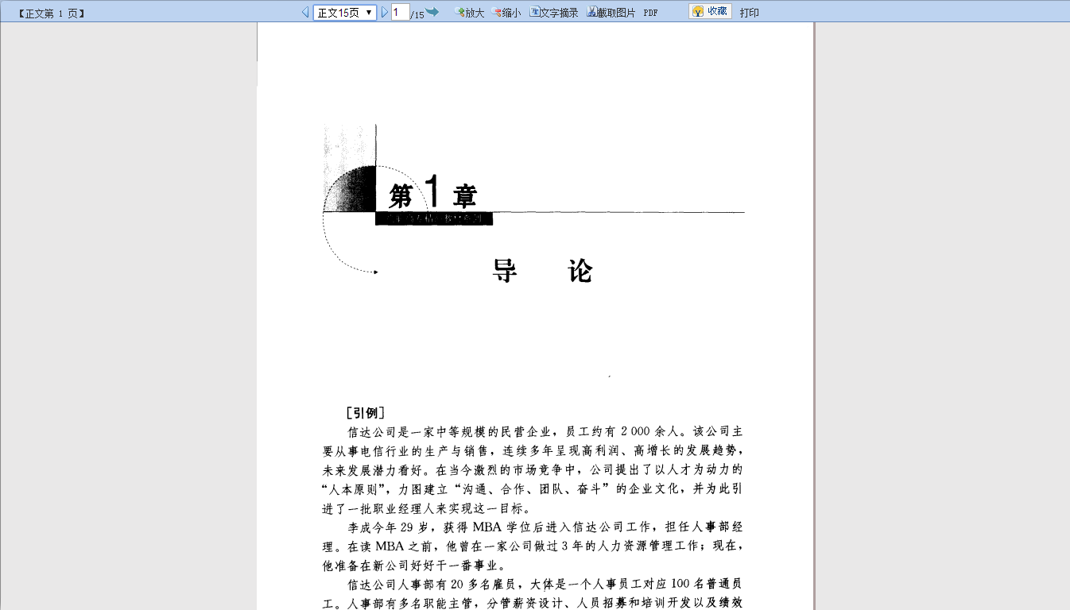
正文试读

Slide 12
第
2
章
图书的获取服务—帮助大家获取到本馆没有的图书

Slide 14
图书馆OPAC

Slide 16
支持书内搜索
点击目录标签，查看本书目录结构

Slide 18
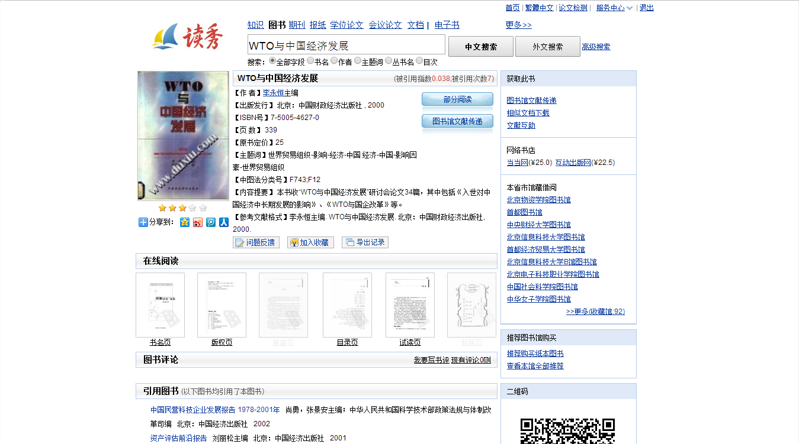

Slide 19
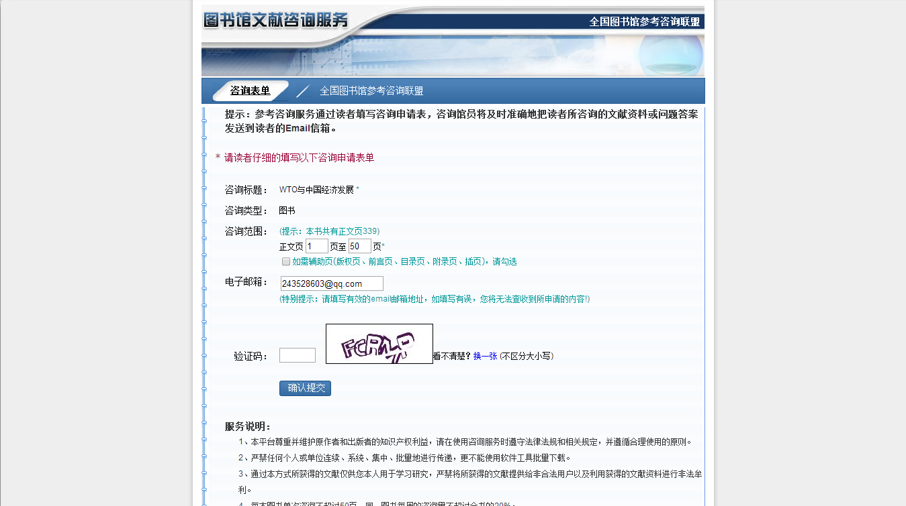
填写您需要的该本图书的页码范围，并正确填写接收邮箱

Slide 21
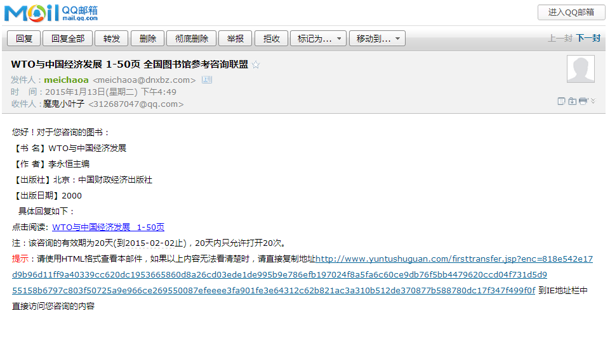
进入邮箱查看邮件，点击超链接进行在线阅读

Slide 22
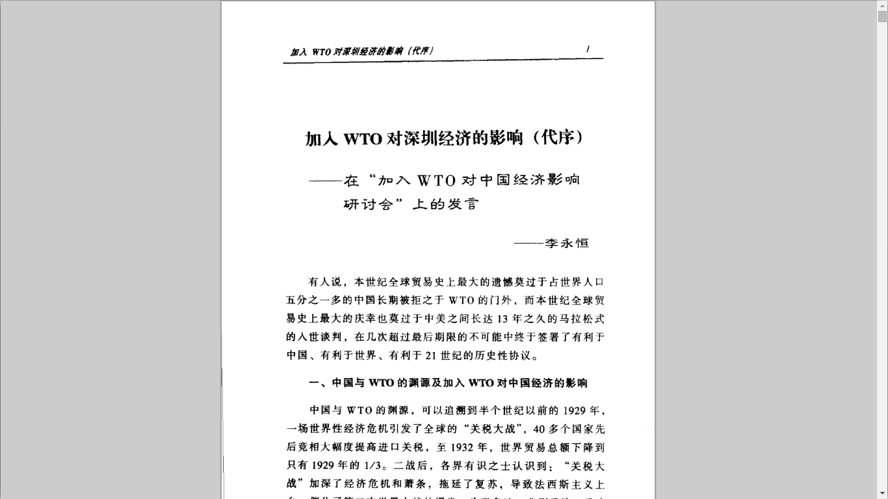

Slide 23
第
2
章
全新的知识点阅读模式
实现中文图书全面搜索与服务

Slide 24
读秀全文搜索
为读者提供深入到图书内容的全文检索。
任何一句话、任何一句诗词都可以在读秀中找到出自哪本书的哪一页

Slide 25
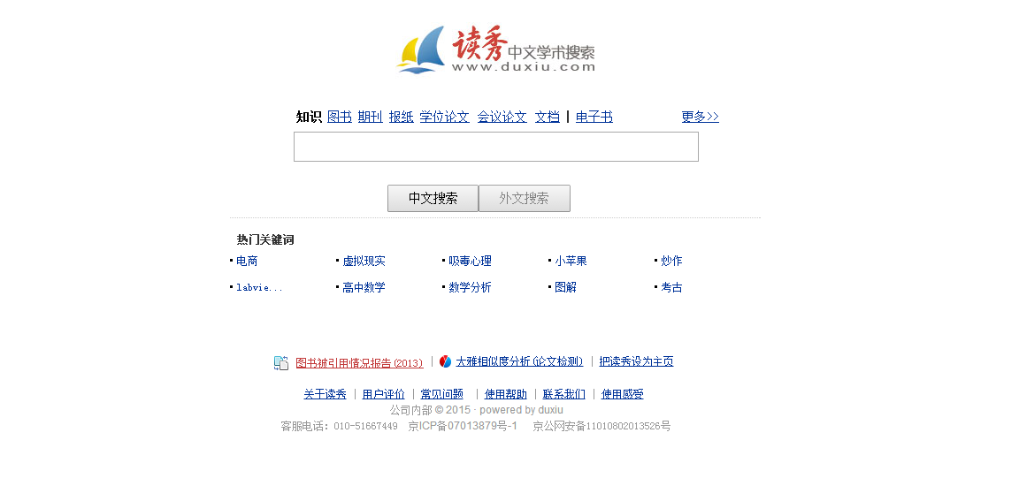
转基因
输入检索词

Slide 26
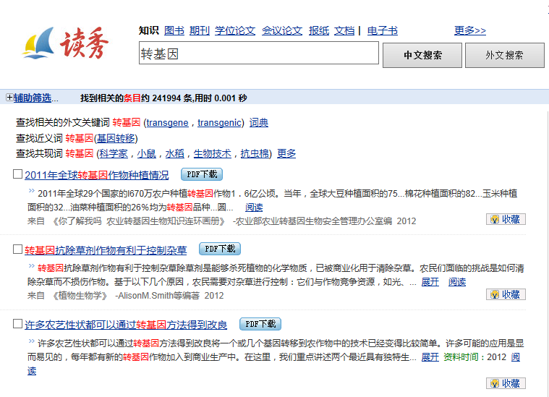
图书知识碎片化
瞬间翻遍关于此知识点的所有图书

Slide 27
支持网页阅读及本地下载

Slide 28
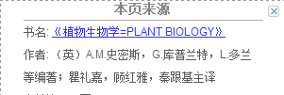
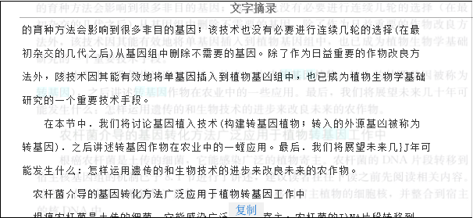
保存与打印
文字识别
支持放大与缩小
资料来源
点击书名
关键词标亮显示

Slide 29
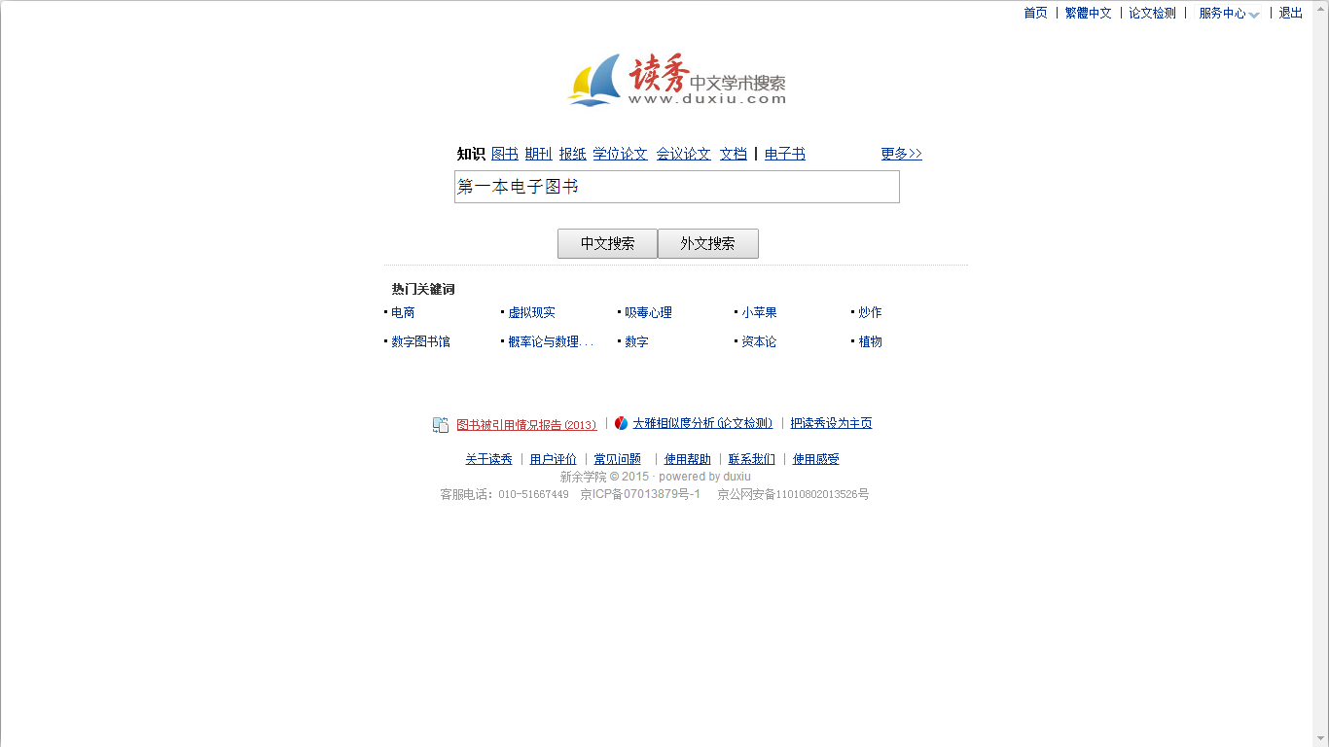
输入检索词

Slide 30
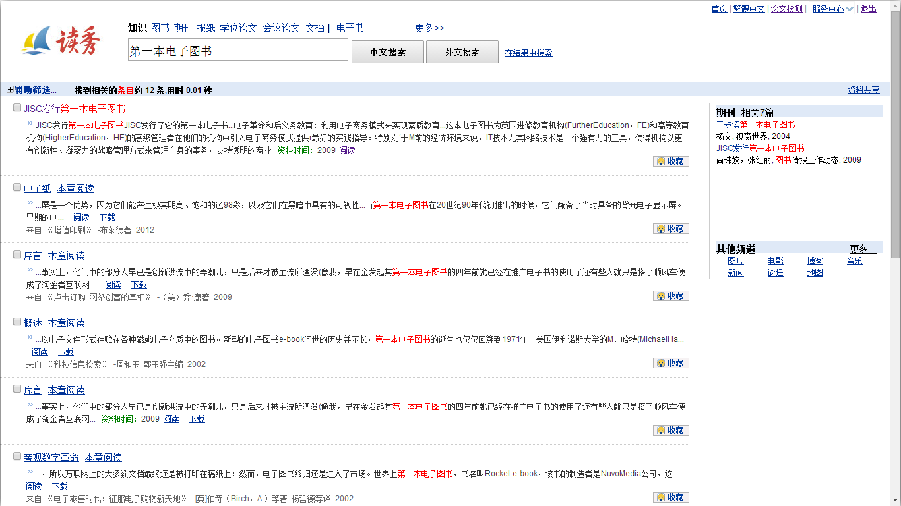
点击标题链接 或本章阅读

Slide 31
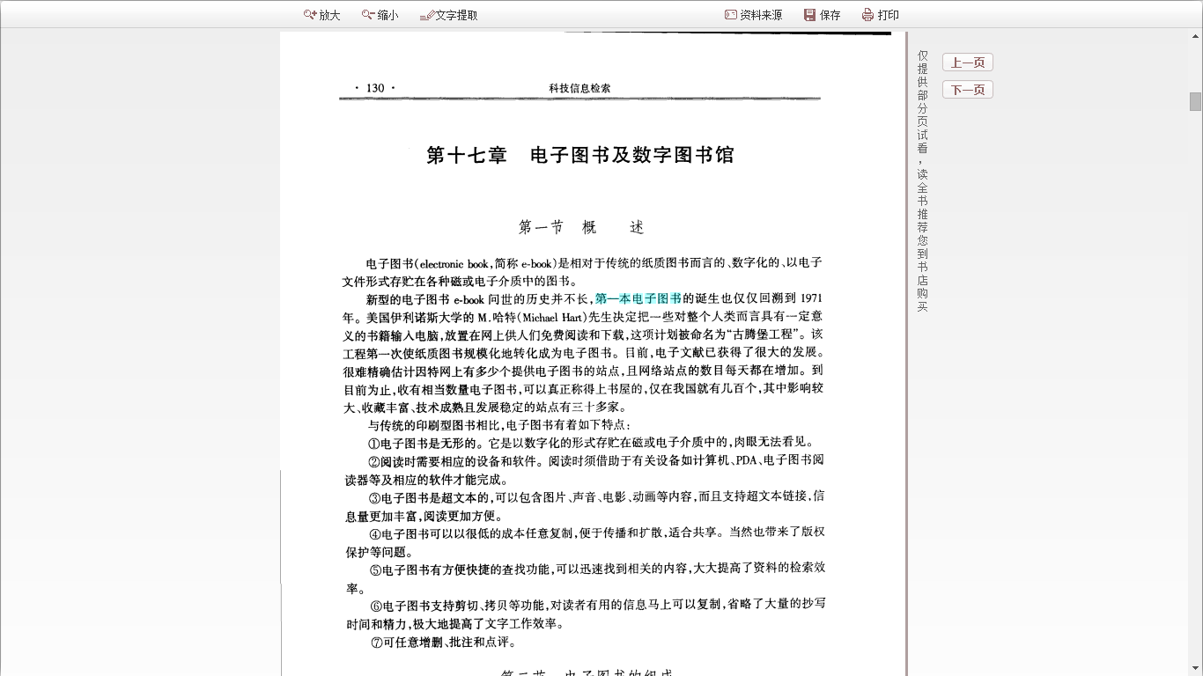
找到“第一本电子书”
诞生于1971年古腾堡工程

Slide 32
谢谢
Thanks
Notes:
模板来自于 http://docer.wps.cn

